Slide 1
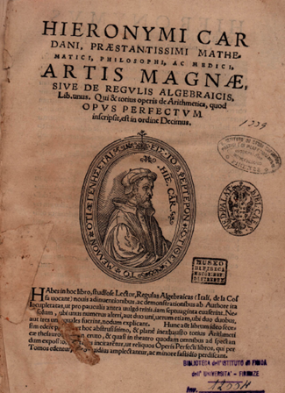
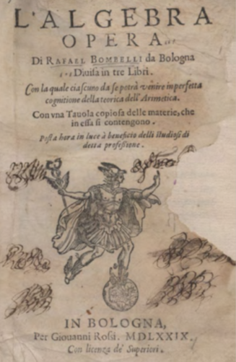
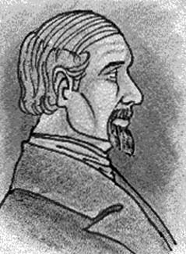
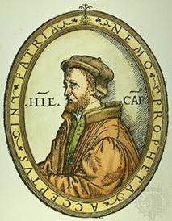
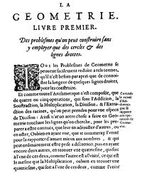
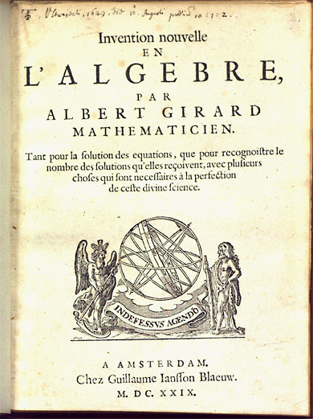
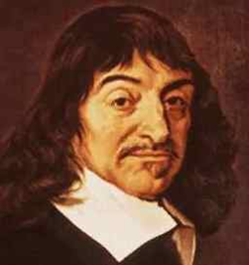
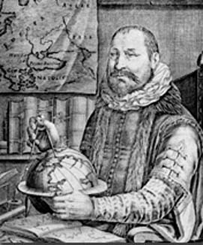
L’origine dei numeri complessi nel tardo Rinascimento
Veronica Gavagna
Università di Salerno

Slide 2
Alcuni scopi di questo excursus
la radice quadrata di un numero negativo: quando diventa un problema ineludibile?
Con quali strumenti viene affrontato?
Possiamo dire che i numeri complessi/immaginari si trovano veramente nelle opere di Cardano e di Bombelli?

Slide 3
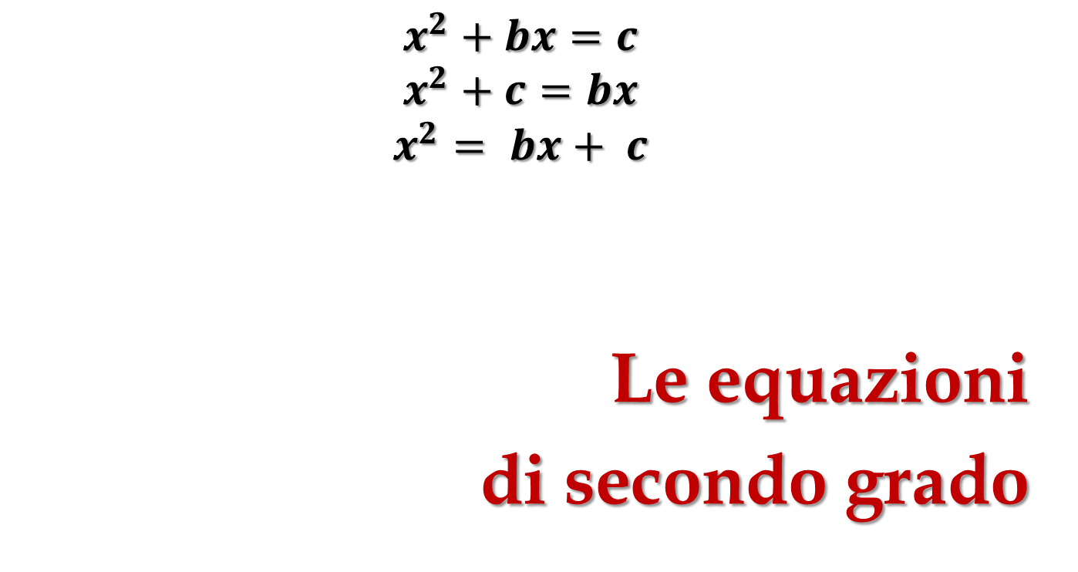
$$x^{2}+bx=c$$
$$x^{2}+c=bx$$
$$x^{2}= bx+ c$$
Le equazioni
di secondo grado

Slide 4
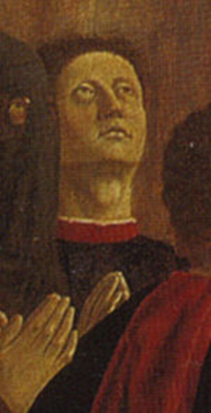
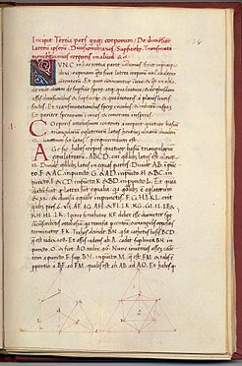
Piero della Francesca
Trattato d’abaco (1480 c.ca)
Et perché qui intendo dire alcune cose necessarie ad algibra, il quale
tracta de' numeri rocti et interi et de radici et de' numeri quadrati, ho vero de' numeri semplici. Quando i numeri se moltiplicano in sé, alora quelli numeri se dicono radici et quelli producti se dicono quadrati o vero censi.
Et quando e' numeri non ànno respecto a le radici o vero quadrati, alora se dicono numeri semplici. Adunqua secondo questa definitione omne numero è alcuna volta radici, o vero quadrato, o vero numero semplici.
E, de queste, fa algibra 6 regule, tre semplici et tre composte.
Le tre semplici sono quando nelle questioni arismetrice o geumetrice se trova la cosa o vero radici equale al numero [1], o vero i censi equali a le cose [2], o vero il censo equale al numero [3].
Però, quando le cose sono equali al numero, se dèi partire il numero per le cose e quello che ne vene vale la cosa [1a].
Et quando i censi sono equali a le cose, se dèi partire le cose per li
censi e quello che ne vene vale la cosa [2a].
Et quando i censi sono equali al numero, se dèi partire il numero
per li censi et la radici de quello che ne vene vale la cosa [3a].

Slide 5
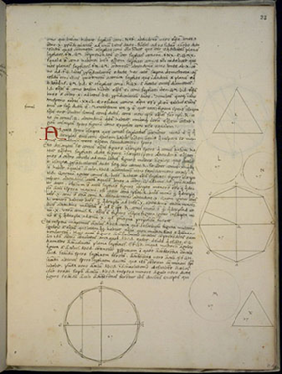
Piero della Francesca
Trattato d’abaco
Et i composti sono quando i censi e le cose sono
equali a li numeri [4], et quando i censi e i numeri sono equali a le cose [5] , et quando il censo equale a le cose e al numero [6].
Quando i censi e le cose sono equali al numero se vole recare a un censo, et demeççare le cose et moltiplicare in sé, e quello che fa ponare sopra il numero; e la radici de la somma meno il dimeççamento de le cose vale la cosa [4a].
Quando i censi e numeri sono equali a le cose, se vole recare a un censo, e demeççare le cose e moltiplicare in sé e trarne il numero: et la radici del rimanente meno del dimeççamento de le cose vale la cosa [5a].
E quando i censi sono equali a le cose e al numero, se dèi recare a un censo, et demeççare le cose, moltiplicare in sé e ponare sopra il numero; e la radici de la summa più de dimeççamento de le cose vale la cosa [6a].

Slide 6
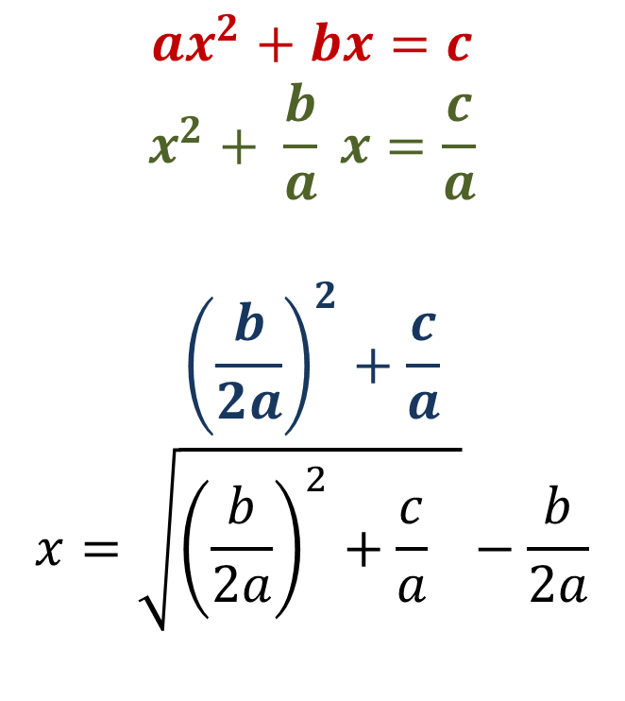

$${ax}^{2}+bx=c$$
Quando i censi e le cose sono equali al nu-mero se vole recare a un censo, et demeççare le cose et moltiplicare in sé, e quello che fa ponare sopra il numero; e la radici de la somma meno il dimeççamento de le cose vale la cosa [4a].
$${ax}^{2}+bx=c$$
$$x^{2}+ \frac{b}{a} x=\frac{c}{a}$$
$${\left(\frac{b}{2a}\right)}^{2}+\frac{c}{a}$$
$$x=\sqrt{{\left(\frac{b}{2a}\right)}^{2}+\frac{c}{a} }−\frac{b}{2a}$$

Slide 7
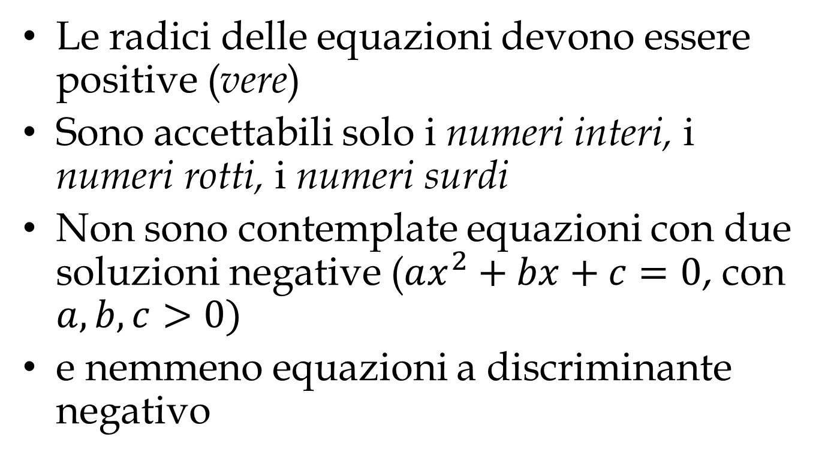
Da notare che…
Le radici delle equazioni devono essere positive (vere)
Sono accettabili solo i numeri interi, i numeri rotti, i numeri surdi
Non sono contemplate equazioni con due soluzioni negative ($ax^{2}+bx+c=0$, con $a, b, c>0)$
e nemmeno equazioni a discriminante negativo

Slide 8
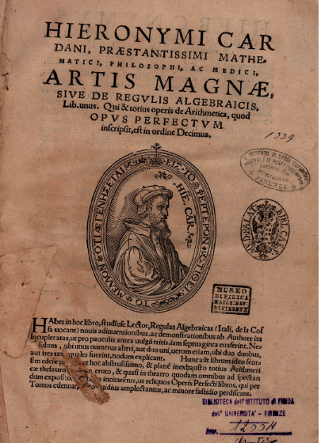
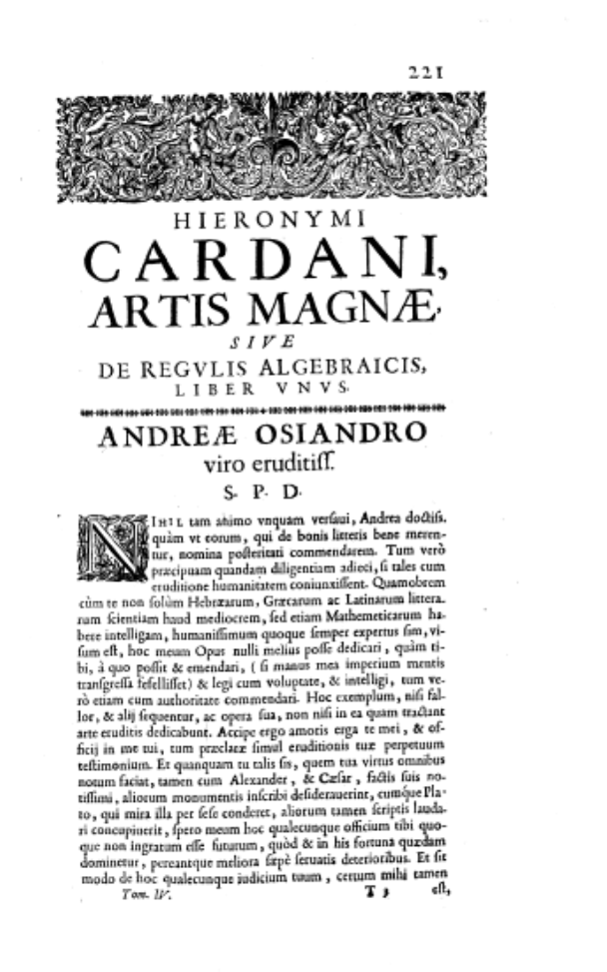
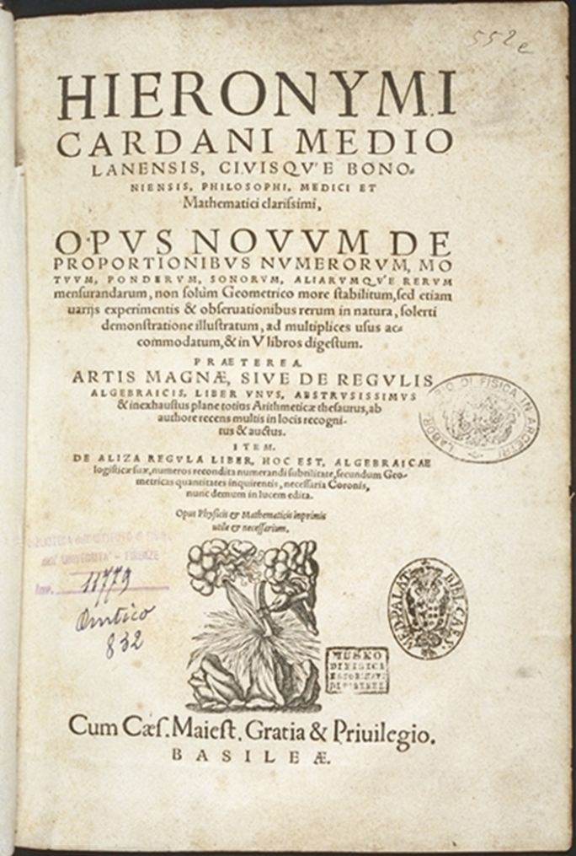
G.Cardano Ars Magna
1545 1570 1663

Slide 9

Girolamo Cardano
Ars magna (1545)
Secundum haec formabimus regulas tres, pro quarum memoria subiungemus carmen hoc
Querna, da bis
Nuquer, admi
Requan, minue dami

Slide 10
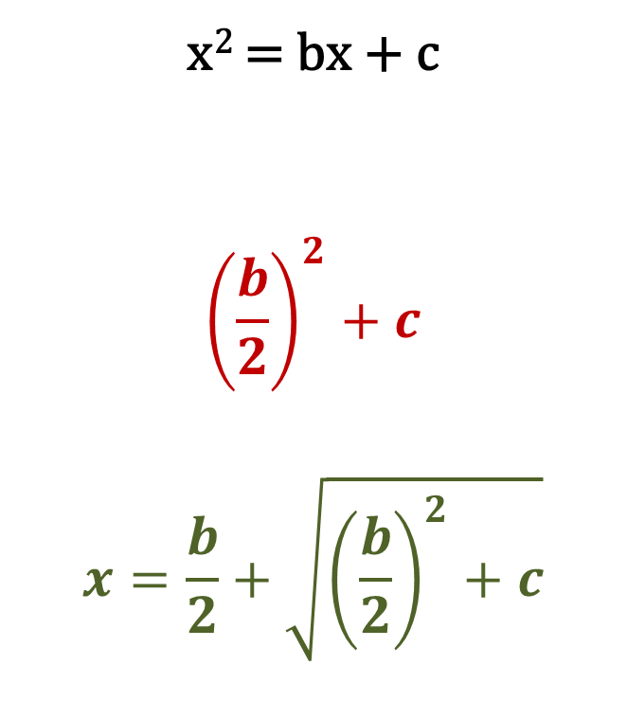
Querna, da bis
In hoc Querna, igitur, seu capitulo quadrati aequalis rebus et numero addes quadrato dimidij rerum numerum aequationis & totius accipe radicem quadratam, cui adde dimidium numeri rerum & aggregatum est rei aestimatio.
x² = bx + c
$${\left(\frac{b}{2}\right)}^{2}+c$$
$$x=\frac{b}{2}+\sqrt{{\left(\frac{b}{2}\right)}^{2}+c}$$

Slide 11

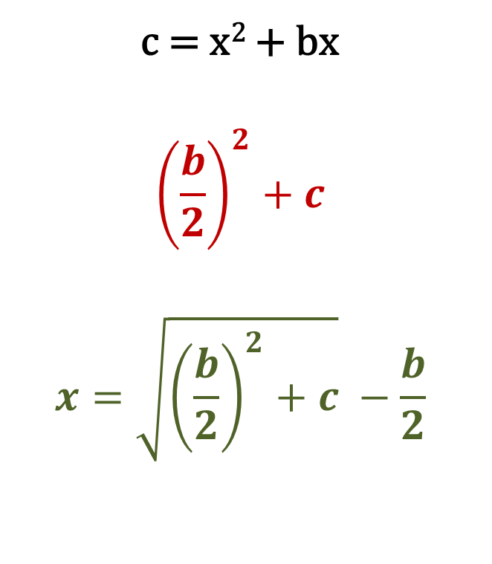
Nuquer, admi
Si autem numerus quadrato & rebus aequalis sit, quadrato dimidii numeri rerum adiicies numerum aequationis & totius aggregati accipe radicem, a qua minue dimidium numeri rerum, & residuum est rei aestimatio
c = x² + bx
$${\left(\frac{b}{2}\right)}^{2}+c$$
$$x=\sqrt{{\left(\frac{b}{2}\right)}^{2}+c} −\frac{b}{2}$$

Slide 12
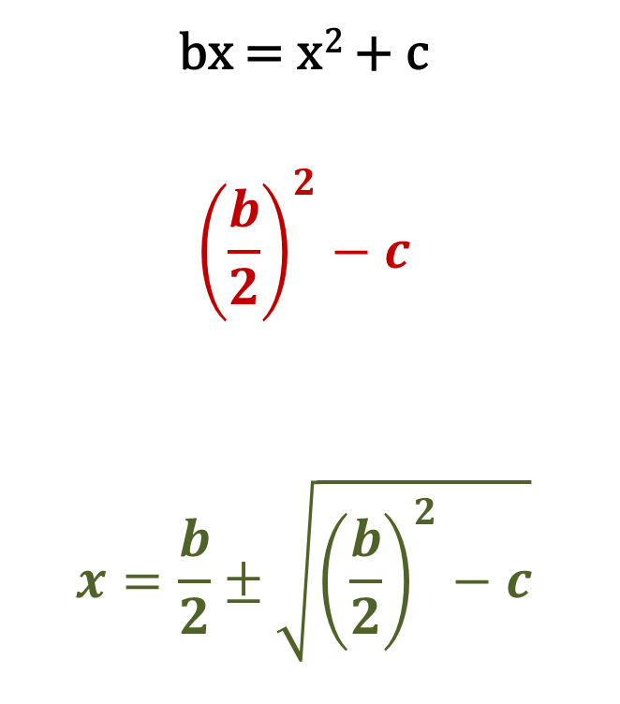
Requan, minue dami
Si vero res aequales sint quadratis & numero, ut prius, dimidio numeri rerum in se & ab eo detracto numero aequationis, radicem residui minue ex dimidio numeri rerum aut adde, & tam aggregatum quam residuum est rei aestimatio
bx = x² + c
$${\left(\frac{b}{2}\right)}^{2}−c$$
$$x=\frac{b}{2}±\sqrt{{\left(\frac{b}{2}\right)}^{2}−c}$$

Slide 13
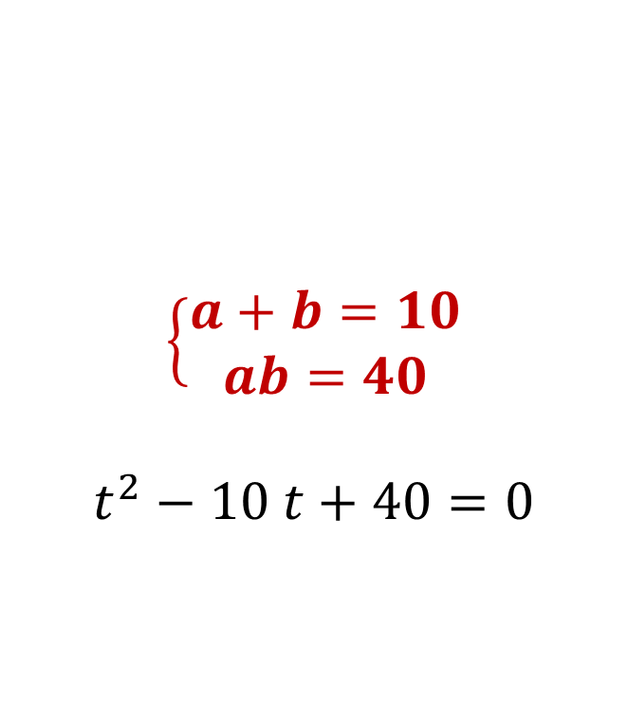
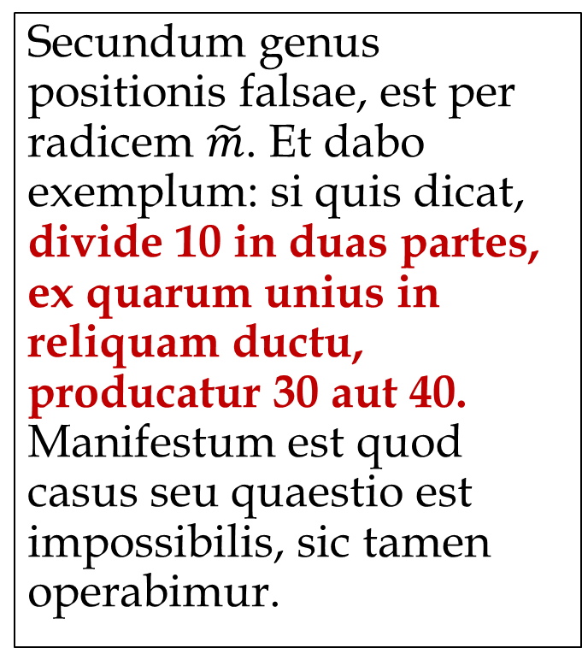
Cap.XXXVII
De regula falsum ponendi
Secundum genus positionis falsae, est per radicem $\tilde{m}$. Et dabo exemplum: si quis dicat, divide 10 in duas partes, ex quarum unius in reliquam ductu, producatur 30 aut 40. Manifestum est quod casus seu quaestio est impossibilis, sic tamen operabimur.
$$\left\{\begin{aligned}a+b=10 \\ ab=40\end{aligned}\right.$$
$$t^{2}−10 t+40=0$$

Slide 14
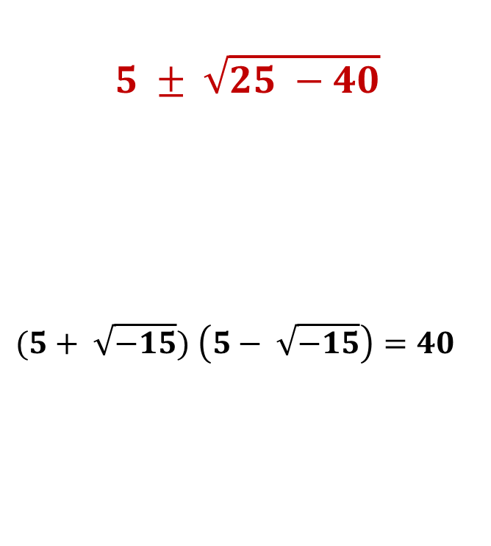
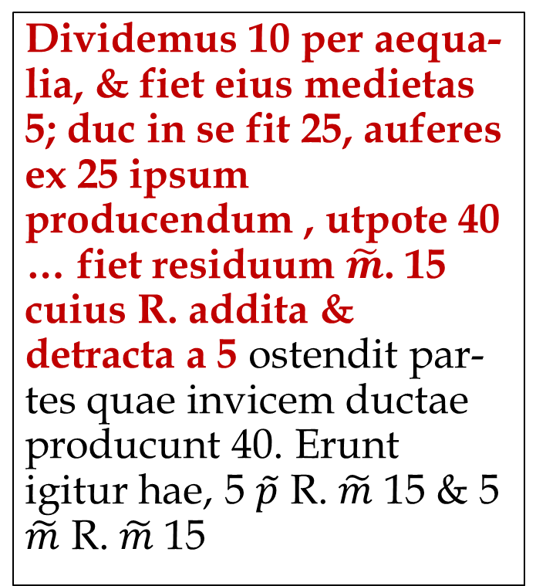
De regula falsum ponendi
Regula II
Dividemus 10 per aequa-lia, & fiet eius medietas 5; duc in se fit 25, auferes ex 25 ipsum producendum , utpote 40 … fiet residuum $\tilde{m}$. 15 cuius R. addita & detracta a 5 ostendit par-tes quae invicem ductae producunt 40. Erunt igitur hae, 5 $\tilde{p}$ R. $\tilde{m}$ 15 & 5 $\tilde{m}$ R. $\tilde{m}$ 15
$$5 ± \sqrt{25 −40}$$
$(5+ \sqrt{−15})$ $\left(5− \sqrt{−15}\right)=40$

Slide 15
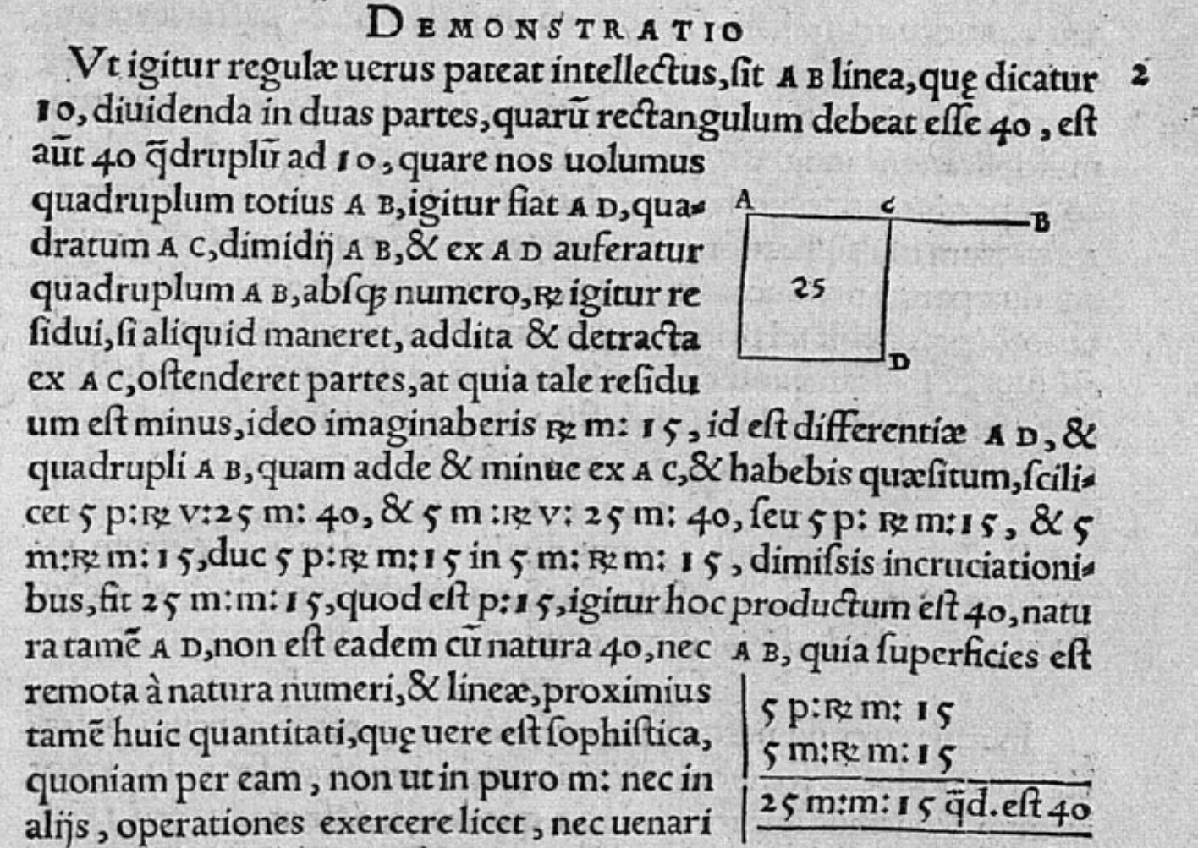

Slide 16
De regula falsum ponendi
Regula II
… quae vere est sophistica, quoniam per eam, non ut in puro meno nec in aliis operationes exercere licet, nec venari quid sit… hucusque progreditur Arithmetica subtilitas, cuius hoc extremum ut dixi, adeo est subtile ut sit inutile.

Slide 17
La radice sofistica è un numero?
Practica arithmetice, 1539
Subiectum arithmetice numerus est integer, per analogiam quattuor subiecta sunt: videlicet numerus integer ut 3, fractus ut 3/7, surdus ut Radix 7, denominatus ut census tres…
Numeri integri sunt qui ex unitatibus constant & ab unitate etiam initium sumunt ascendunt quidem in infinitum, sed cum proveniunt ad unitatem, amplius non possunt descendere, nullus enim est numerus unitate minor.

Slide 18
De regula falsum ponendi
Regula III
Possumus vero venari genus m. aliud, quod neque est purum m. neque R m. sed res omnino falsa, & componitur haec regula quasi ex ambobus, & dabo huius unum exemplum, quod est hoc.
Invenias tres numeros in continua proportione [x : y = y : z] quorum R. primi detracta a primo faciat secundum, & R. secundi detracta a secundo faciat tertius.

Slide 19
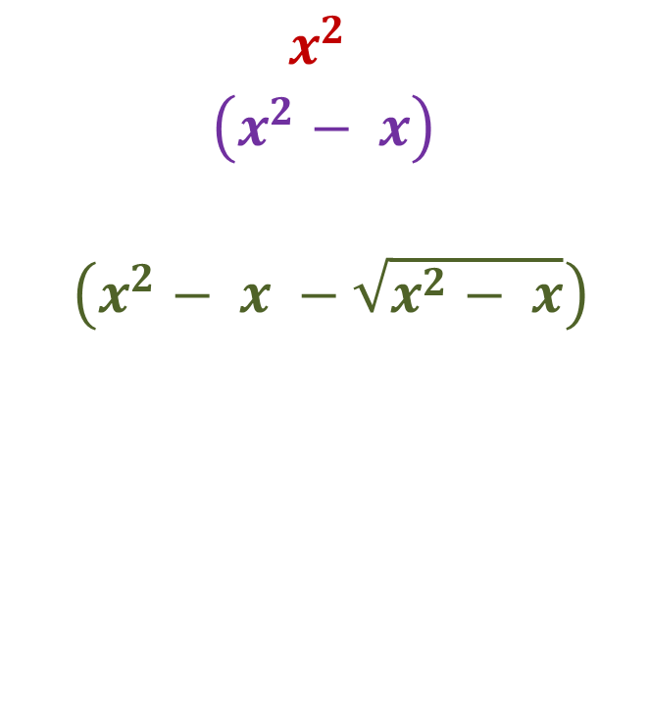
De regula falsum ponendi
Regula III
Ponemus igitur primum 1. quadratum, & secun-dus erit 1 quadratum m. 1 positione & tertius erit 1 quad. m. 1 positione m. R.V. 1 quadrati m. 1 positione. Duc primum in tertium & secundum in se, habebis quantitates ipsas
$$x^{2}$$
$\left(x^{2}− x\right)$
$\left(x^{2}− x −\sqrt{x^{2}− x}\right)$

Slide 20
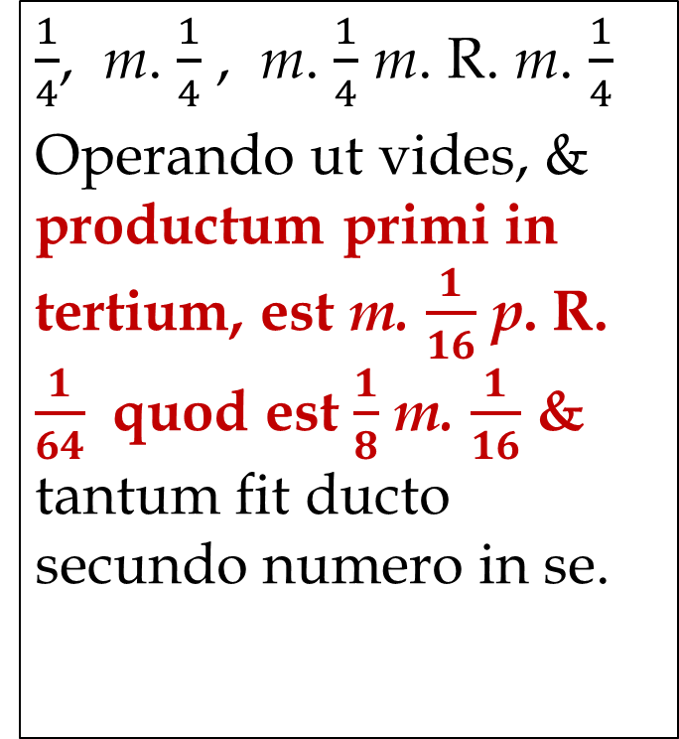
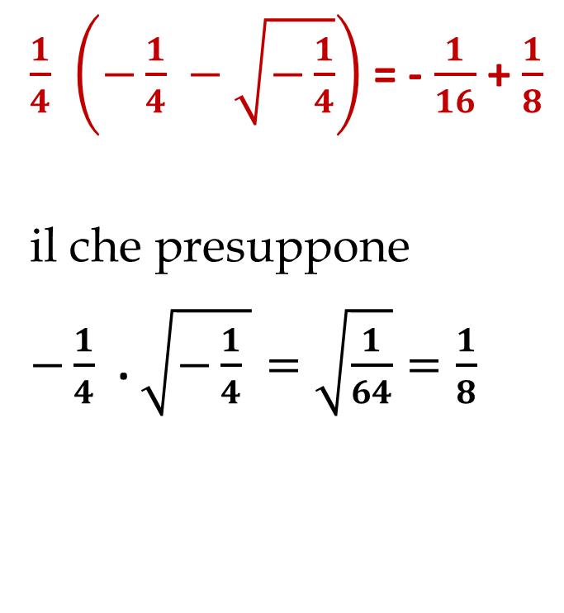
De regula falsum ponendi
Regula III
$\frac{1}{4}$, m. $\frac{1}{4}$ , m. $\frac{1}{4}$ m. R. m. $\frac{1}{4}$
Operando ut vides, & productum primi in tertium, est m. $\frac{1}{16}$ p. R. $\frac{1}{64}$ quod est $\frac{1}{8}$ m. $\frac{1}{16}$ & tantum fit ducto secundo numero in se.
$\frac{1}{4}$ $\left(−\frac{1}{4} −\sqrt{−\frac{1}{4}}\right)$ = - $\frac{1}{16}$ + $\frac{1}{8}$
il che presuppone
$−\frac{1}{4}$ . $\sqrt{−\frac{1}{4} }=\sqrt{\frac{1}{64}}=\frac{1}{8}$

Slide 21
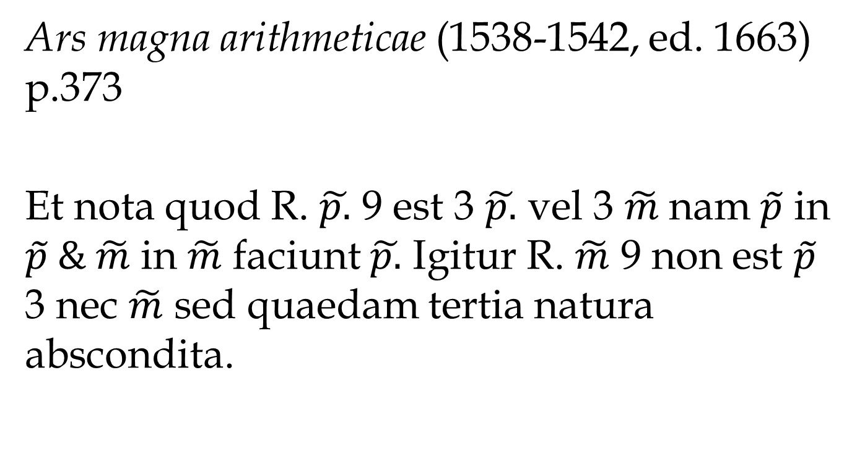

Qual è il segno di $\sqrt{−9}$?
Ars magna arithmeticae (1538-1542, ed. 1663) p.373
Et nota quod R. $\tilde{p.}$ 9 est 3 $\tilde{p.}$ vel 3 $\tilde{m}$nam $\tilde{p}$ in $\tilde{p} \& \tilde{m}$ in $\tilde{m}$ faciunt $\tilde{p.}$ Igitur R. $\tilde{m}$ 9 non est $\tilde{p}$ 3 nec $\tilde{m}$ sed quaedam tertia natura abscondita.

Slide 22
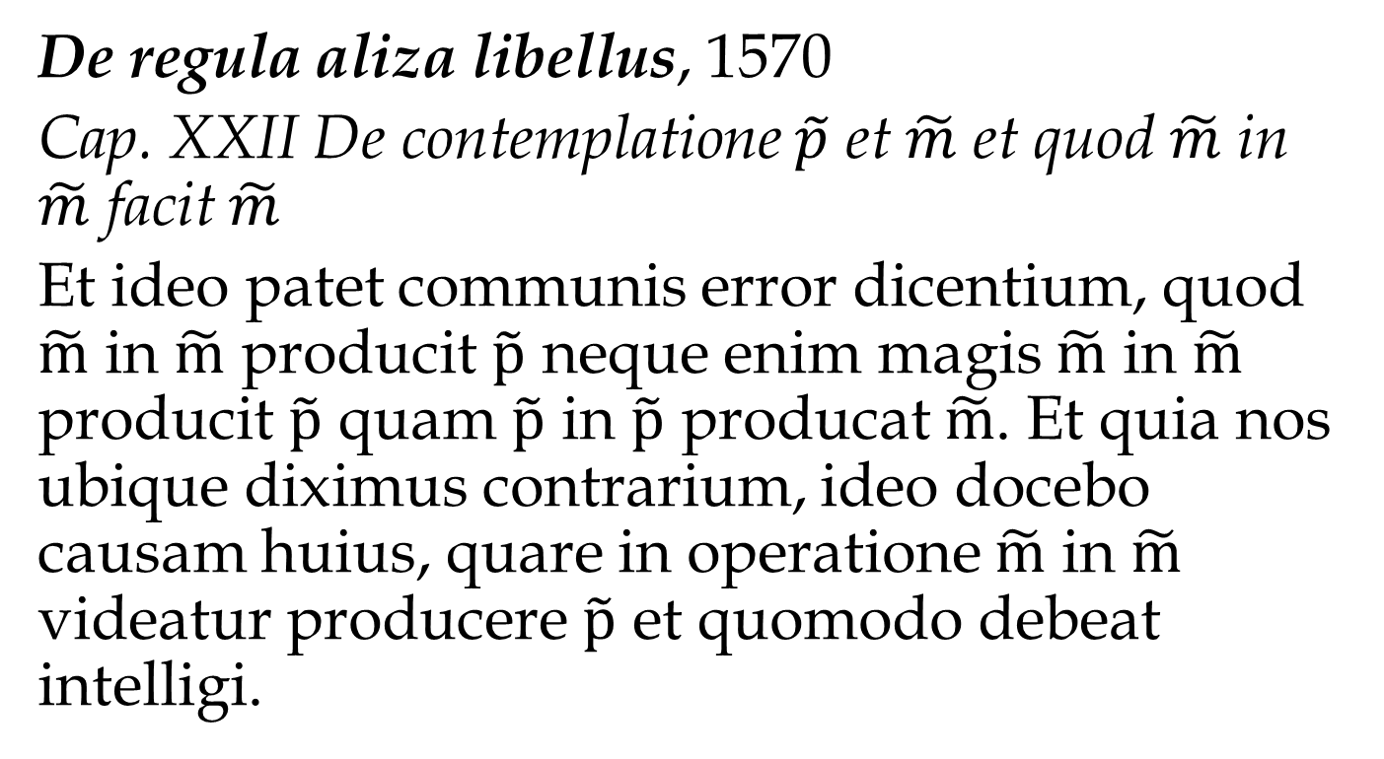
Una nuova regola dei segni
De regula aliza libellus, 1570
Cap. XXII De contemplatione $\tilde{p}$ et $\tilde{m}$ et quod $\tilde{m}$ in $\tilde{m}$ facit $\tilde{m}$
Et ideo patet communis error dicentium, quod $\tilde{m}$ in $\tilde{m}$ producit $\tilde{p}$ neque enim magis $\tilde{m}$ in $\tilde{m}$ producit $\tilde{p}$ quam $\tilde{p}$ in $\tilde{p}$ producat $\tilde{m}$. Et quia nos ubique diximus contrarium, ideo docebo causam huius, quare in operatione $\tilde{m}$ in $\tilde{m}$ videatur producere $\tilde{p}$ et quomodo debeat intelligi.

Slide 23
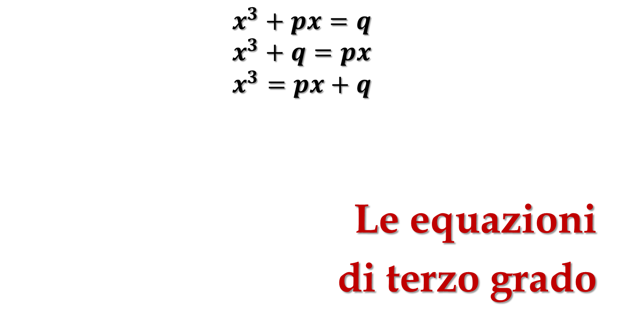
$$x^{3}+px=q$$
$$x^{3}+q=px$$
$$x^{3}=px+q$$
Le equazioni
di terzo grado

Slide 24
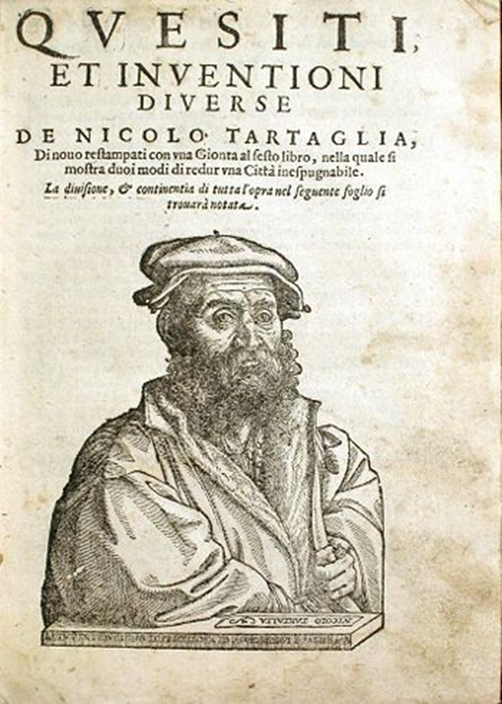
Corrispondenza
Cardano - Tartaglia
N. Tartaglia, 1546
Quesiti et inventioni diverse
L’ultimo libro è dedicato alla ricostruzione della
vicenda
12 febbraio 1539
– 5 gennaio 1540

Slide 25
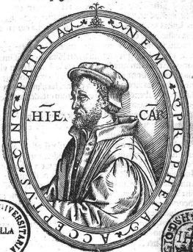
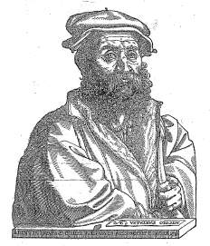
Primi contatti fra Cardano e Tartaglia
Quesiti et inventioni diverse
[2 gennaio 1539] … et per tanto sua eccellentia vi prega che voi gli vogliati mandare di gratia tal regola da voi trovata [cosa e cubo uguale a numero], & se 'l vi pare lui la dara fora in la presente sua opera sotto vostro nome, & se anchor el non vi pare, che lui la dia fora, la tenera secreta ...
[risposta di Tartaglia]: Diceti a sua eccellentia, che quella mi perdona, che quando vorò publicar tal mia inventione la voro publicar in opere mie, & non in opere de altri, si che sua eccellentia mi habbia per iscuso.

Slide 26
Cardano a Tartaglia
12 febbraio 1539
… e trarvi fora di fantasia che voi vi crediate essere si grande vi faro conoscere con amorevole admonitioni per le vostre parole medesime che seti più appresso a la valle che alla sumita del monte… vi domando di gratia con che credeti di parlare con li vostri scolari, over con huomini… oltra a ciò vi laudai molto al Signor Marchese, pensando fosti più gentil riconoscitore et piu humano, et piu cortese

Slide 27
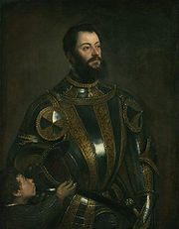
Cardano a Tartaglia
19 marzo 1539
… et mi comandò di subito vi
scrivesse la presente con grande instantia
in nome suo, avvisandovi che vista la presente dovesti venire à Milano senza fallo, che vorria parlar con voi. Et così ve essorto à dover venir subito, et non pensarvi su, perche il detto S. Marchese è si gentil remuneratore delli virtuosi, si liberale, et si magnanimo che niuna persona che serve sua eccellentia … resta discontento

Slide 28
La regola di Tartaglia
25 marzo 1539
Quando chel cubo con le cose appresso
Se agguaglia à qualche numero discreto
x³ + px = q [1]
Trovan due altri differenti in esso
u – v = q
Ch’el lor produtto sempre sia eguale
Al terzo cubo delle cose netto
uv = (p/3)³

Slide 29
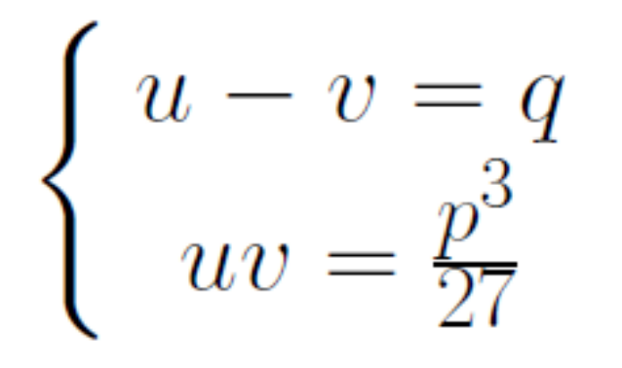
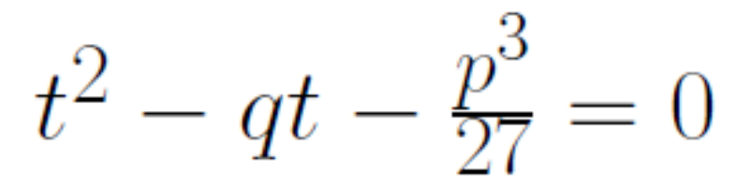
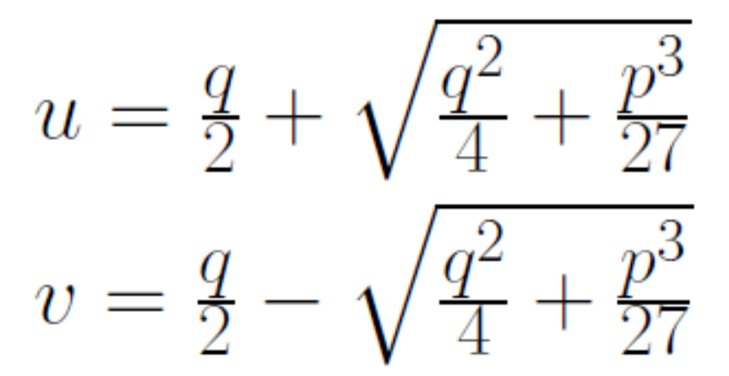
Risolvente quadratica

Slide 30
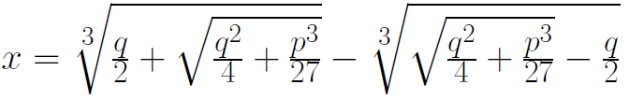
La regola di Tartaglia
El residuo poi suo generale
Delli lor lati cubi ben sottratti
Varra la tua cosa principale
³√u – ³√v = x

Slide 31
La regola di Tartaglia
In el secondo de cotesti atti
Quando che’l cubo restasse lui solo
Tu osservarai quest’altri contratti
Del numero farai due tal part’à volo
Che l’una in l’altra si produca schietto
El terzo cubo delle cose in stolo
Delle qual poi, per comun precetto

Slide 32
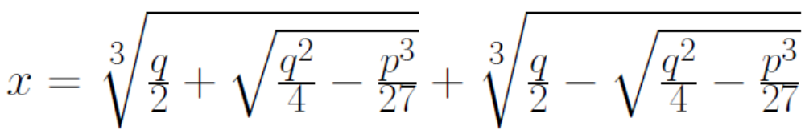
La regola di Tartaglia
Terrai li lati cubi insieme gionti
Et cotal somma sara il tuo concetto
x³ = px + q [2]

Slide 33
La regola di Tartaglia
El terzo poi de questi nostri conti
Se solve col secondo se ben guardi
Che per natura son quasi congionti
x³ + q = px [3]
x³ = px + q [2]

Slide 34
Le formule di Tartaglia: un’obiezione
Valgono solo per equazioni ridotte
x³ + px + q = 0 [1]
e non per equazioni cubiche complete
x³ + rx² + px + q = 0 [2]
Era però noto che
x = y – r/3
x³ + rx² + px + q = 0 → y³ + py + q = 0

Slide 35
Cardano a Tartaglia
4 agosto 1539
… io ve ho mandato a domandare la resolutione de diversi quesiti alli quali non mi haveti risposto, et tra li altri quello di cubo equale a cose e numero… quando che il cubo della terza parte delle cose eccede il quadrato della metà del numero, allora non posso farli seguir la equatione come appare [Caso irriducibile]

Slide 36
Il caso irriducibile
x³ = px + q
Quando (q²/4) - (p³/27)<0 l’equazione ammette 3 soluzioni reali, ma si pone il problema di estrarre la radice quadrata di un numero negativo

Slide 37
Tartaglia a Cardano
7 agosto 1539
E pertanto ve rispondo, et dico che voi non haveti appresa la buona via per risolvere tal capitolo; anzi dico che tal vostro procedere è in tutto falso.

Slide 38
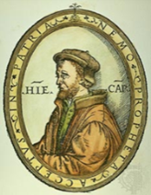
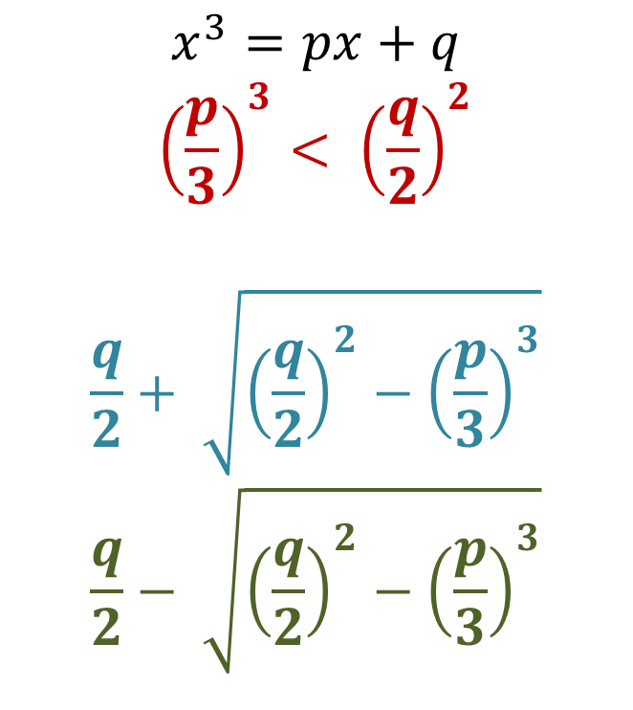
Ars Magna
Cap. XII De cubo aequali rebus & numero
Regula igitur est, cum cubus tertiae partis numerum rerum, maior non fuerit quadrato dimidij numeri aequa-tionis, auferes ipsum ex eodem & residui radicem adde dimidio numeri aequationis, atque iterum minue ab eodem dimidio;
$$x^{3}=px+q$$
$${\left(\frac{p}{3}\right)}^{3}< {\left(\frac{q}{2}\right)}^{2}$$
$$\frac{q}{2}+ \sqrt{{\left(\frac{q}{2}\right)}^{2}−{\left(\frac{p}{3}\right)}^{3}}$$
$$\frac{q}{2}− \sqrt{{\left(\frac{q}{2}\right)}^{2}−{\left(\frac{p}{3}\right)}^{3}}$$

Slide 39

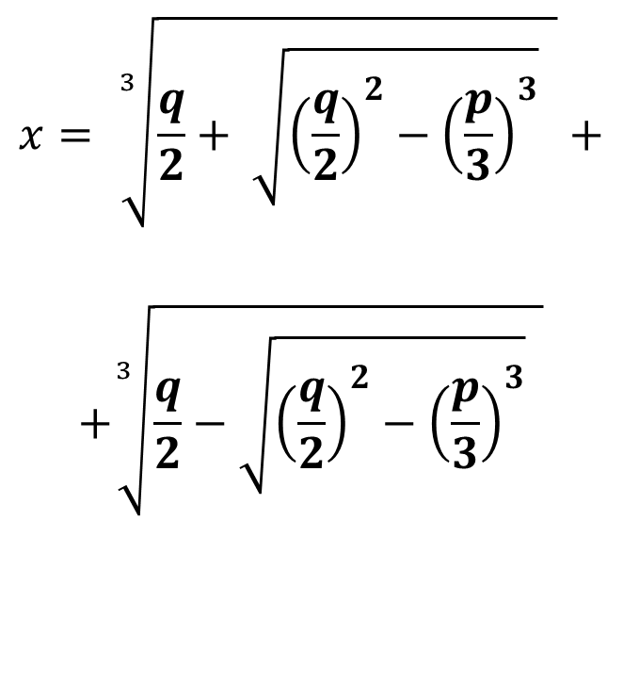
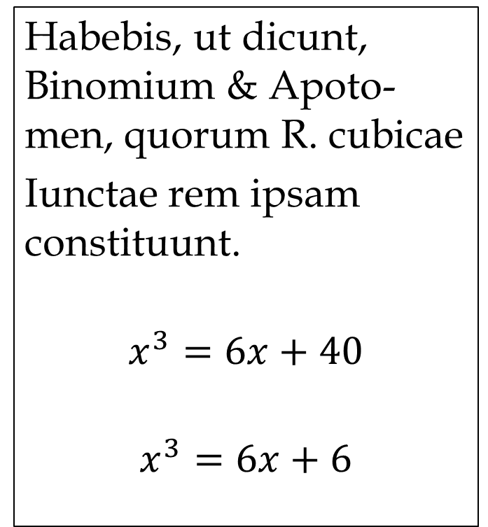
Ars Magna
Cap. XII De cubo aequali rebus & numero
Habebis, ut dicunt, Binomium & Apoto-men, quorum R. cubicae
Iunctae rem ipsam constituunt.
$$x^{3}=6x+40$$
$$x^{3}=6x+6$$
$$x= \sqrt[3]{\frac{q}{2}+ \sqrt{{\left(\frac{q}{2}\right)}^{2}−{\left(\frac{p}{3}\right)}^{3}} }+$$
$$+\sqrt[3]{\frac{q}{2}−\sqrt{{\left(\frac{q}{2}\right)}^{2}−{\left(\frac{p}{3}\right)}^{3}} }$$

Slide 40
Ars Magna
Cap. XII De cubo aequali rebus & numero
At ubi cubus tertiae partis numeri rerum excedat quadratum dimidij numeri aequationis
(1545)… per quaestionem Alizam, de qua in libro de quaestionibus Geometricis dictum est, sed si libet tantam effugere difficultatem, plerumque capitulum 25 huius tibi satisfacit.
(1570)…. Tunc consules librum Alizae hic adiectum

Slide 41
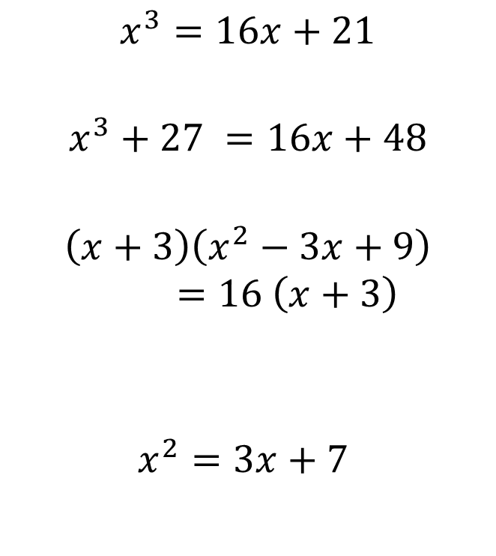
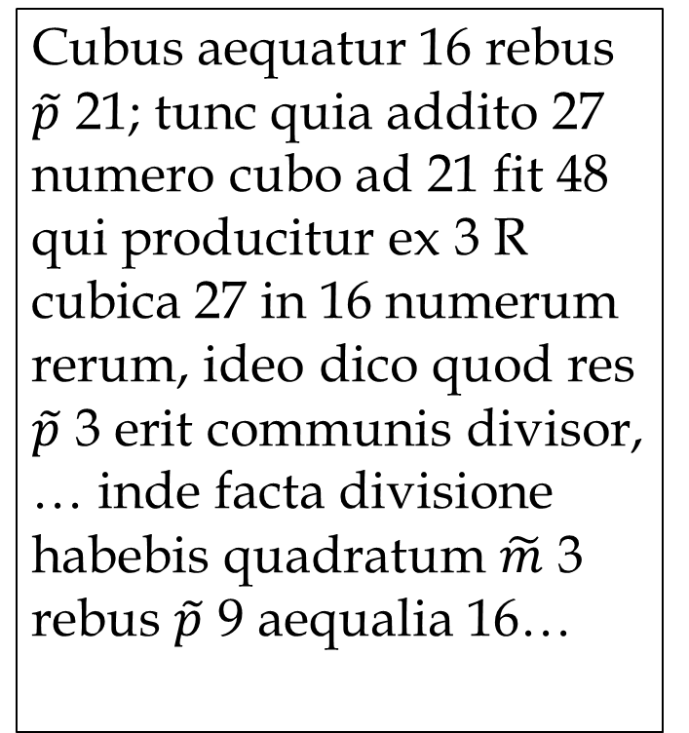
Ars Magna
Cap. XXV De capitulis imperfectis & specialis
Cubus aequatur 16 rebus $\tilde{p}$ 21; tunc quia addito 27 numero cubo ad 21 fit 48 qui producitur ex 3 R cubica 27 in 16 numerum rerum, ideo dico quod res $\tilde{p}$ 3 erit communis divisor, … inde facta divisione habebis quadratum $\tilde{m}$ 3 rebus $\tilde{p}$ 9 aequalia 16…
$$x^{3}=16x+21$$
$$x^{3}+27 =16x+48$$
$$\left(x+3\right)\left(x^{2}−3x+9\right)=16 \left(x+3\right)$$
$$x^{2}=3x+7$$

Slide 42
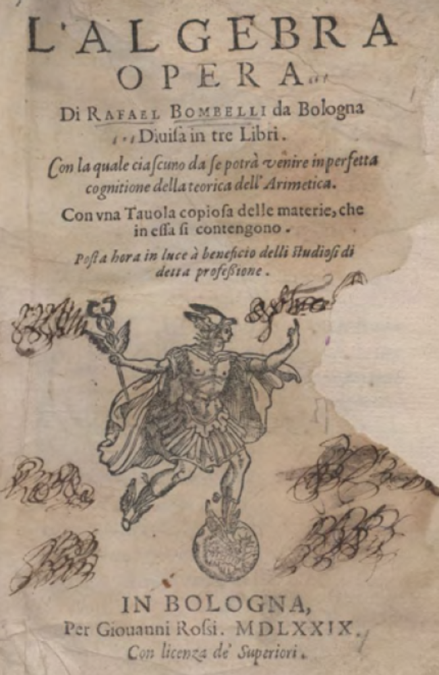

R.Bombelli
L’Algebra
1572 primi 3 libri
ms. B.1569 Archiginnasio
5 libri (trovati nel 1923, pubblicati nel 1929 da Ettore Bortolotti)

Slide 43
A gli Lettori
… o sia per la difficultà della materia, o per il confuso scrivere de’scrittori i quali sino ad hora ne hanno trattato […] mi son posto nell’animo di volere a perfetto ordine ridurla, e dirne quanto dagli altri è stato taciuto in questa mia presente opera […]

Slide 44

A gli Lettori
… ma invero alcuno non è stato che nel secreto della cosa sia penetrato, oltre che il Cardano Melanese nella sua arte magna, ove di questa scientia assai disse, ma nel dire fu oscuro […] dico che havendo visto dunque quanto da detti Autori n’è stato trattato, ho poi anco io con ordine continuato ridutto insieme la presente opera a beneficio commune

Slide 45
A gli Lettori
Libro I … tutta la pratica del decimo di Euclide, l’operar delle radici cube com’esso decimo opera nelle radici quadrate
Libro II … Algorismi dell’Algebra … con dimostrationi geometriche
Libro III … Trecento problemi

Slide 46
Libro primo
Diffinitione del numero quadrato
… se bene l'unità non è numero, pur nelle operationi serve come li numeri
…
Diffinitione della Radice quadrata, detta sorda, overo indiscreta
La radice quadrata è il lato di un numero non quadrato; il quale è impossibile poterlo nominare: però si chiama Radice sorda, overo indiscreta come sarebbe se si havesse a pigliare il lato di 20, il che non vuol dire altro, che trovare un numero, il quale moltiplicato in se stesso faccia 20; il ch'è impossibile trovare, per essere il 20 numero non quadrato.

Slide 47
Le radici di numeri sono numeri?
Volendosi moltiplicare radice con radice: bisogna moltiplicarle semplicemente come se fossero numeri…

Slide 48
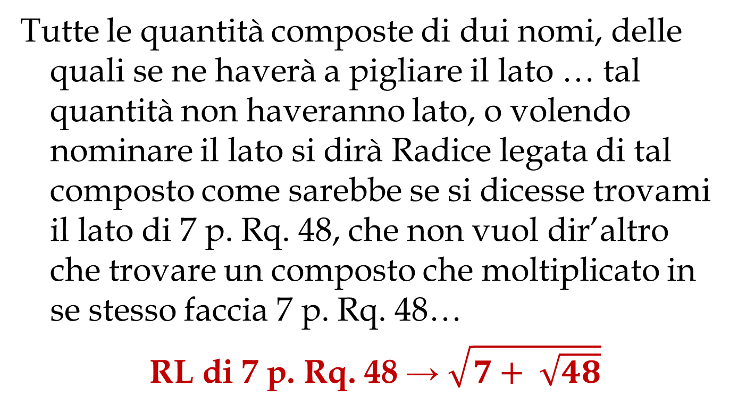
Le radici legate
Tutte le quantità composte di dui nomi, delle quali se ne haverà a pigliare il lato … tal quantità non haveranno lato, o volendo nominare il lato si dirà Radice legata di tal composto come sarebbe se si dicesse trovami il lato di 7 p. Rq. 48, che non vuol dir’altro che trovare un composto che moltiplicato in se stesso faccia 7 p. Rq. 48…
RL di 7 p. Rq. 48 → $\sqrt{7+ \sqrt{48}}$

Slide 49
Le radici cubiche legate
Ho trovato un’altra sorte di R.c.legate molto differenti dalle altre, la qual nasce dal Capitolo di cubo eguale a tanti e numero, quando il cubato del terzo delli tanti è maggiore del quadrato della metà del numero…
La qual sorte di R.q. ha nel suo Algorismo diversa operatione dall’altre e diverso nome; perché quando il cubato del terzo delli tanto è maggiore del quadrato della metà del numero, lo eccesso loro non si può chiamare né più né meno, però lo chiamerò più di meno quando egli si doverà aggiongere, e quando si dovrà cavare lo chiamerò men di meno e questa operatione è necessarijssima…

Slide 50
Le radici cubiche legate
molti di più sono li casi dell’agguagliare dove ne nasce questa sorte di R. che quelli dove nasce l’altra, la quale parerà a molti più tosto sofistica che reale.
E tale opinione ho tenuto anch’io, sin che ho trovato la sua dimostratione in linee … e prima trattarò del moltiplicare, ponendo la regola del più et meno:

Slide 51
La regola del più et meno
Più via più di meno, fa più di meno [+1 · i = i]
Meno via più di meno, fa meno di meno [-1 · i = - i]
Più via meno di meno, fa meno di meno [+1· -i = - i]
Meno via meno di meno, fa più di meno [-1· -i = +i]
Più di meno via più di meno, fa meno [i· i= -1]
Più di meno via men di meno, fa più [i· -i= 1]
Men di meno via più di meno, fa più [- i· +i= 1]
Men di meno via men di meno, fa meno [- i· -i= -1]

Slide 52
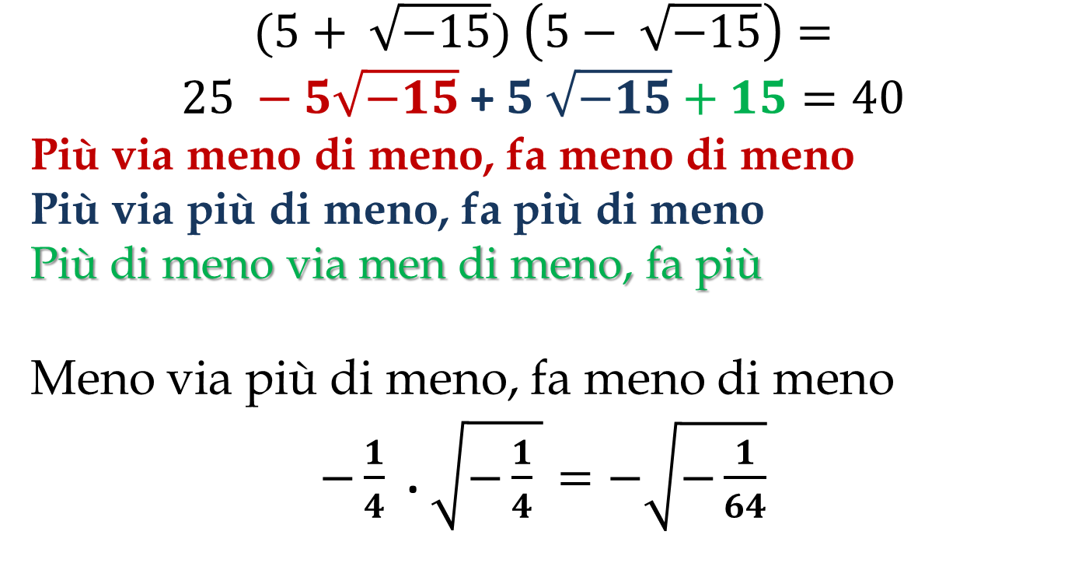
Gli esempi di Cardano
$(5+ \sqrt{−15})$ $\left(5− \sqrt{−15}\right)=$
$25 −5\sqrt{−15}$ + $5 \sqrt{−15}+15=40$
Più via meno di meno, fa meno di meno
Più via più di meno, fa più di meno
Più di meno via men di meno, fa più
Meno via più di meno, fa meno di meno
$−\frac{1}{4}$ . $\sqrt{−\frac{1}{4} }=−\sqrt{−\frac{1}{64}}$

Slide 53
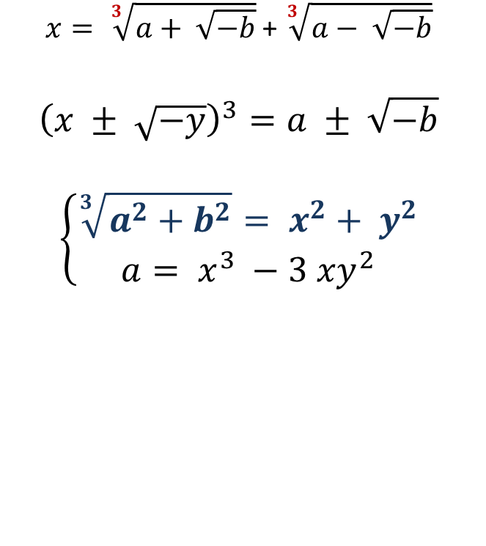
Il caso irriducibile è risolto?
$x= \sqrt[3]{a+ \sqrt{−b}}$ + $\sqrt[3]{a− \sqrt{−b}}$
$${\left(x ± \sqrt{−y}\right)}^{3}=a ± \sqrt{−b}$$
$$\left\{\begin{aligned}\sqrt[3]{a^{2}+b^{2}}= x^{2}+ y^{2} \\ a= x^{3} −3 xy^{2}\end{aligned}\right.$$
Volendo trovare il lato cubico di simil specie di radici per prattica si terrà in questo modo: Giongasi il quadrato del numero col quadrato della R. e della somma si pigli il lato cubico, poi si cerchi a tentone di trovare un numero et una R.q. che li loro quadrati gionti insieme faccino tanto quanto fu il lato cubico detto di sopra..

Slide 54



Slide 55


La dimostrazione in linea
$$x^{3}=6x+4$$
ml = 1, lf = 6
Rett(abfl) = 4
li = x, lg=x²
ml : li = li : lg
Rett(rlg)=x³ =6x +4
Rett(ablf)=Rett(fgh)

Slide 56


A.Girard, 1629
Invention nouvelle en l’algèbre

Slide 57

Invention nouvelle en l’algèbre
Toutes les equations d'algèbre reçoivent autant des solutions que la denomination de la plus haute quantité le demontre excepté les incomplettes.
$$x^{4}=4x−3$$
Soluzioni: $1, 1, −1+\sqrt{−2}, −1−\sqrt{−2}$

Slide 58
Invention nouvelle en l’algèbre
Donc il se faut resouvenir d'observer tousjours cela: on pourroit dire à quoy sert ces solutions qui sont impossibles, je respond pour trois choses, pour la certitude de la reigle generale, & qu'il ny a point d'autre solutions, & pour son utilité.
A coloro i quali ritengono impossibili queste soluzioni io rispondo che bisogna accettarle per tre motivi: per assicurare la validità generale della regola, perché non ci sono altre soluzioni, e per la loro utilità.

Slide 59


La Géométrie (1637)
Libro I costruzione di un’algebra di segmenti, soluzione di problemi geometrici con metodi algebrici
Libro II classificazione delle curve, metodo delle tangenti
Libro III equazioni e costruzioni
di radici

Slide 60


Sappiate dunque che in ogni Equazione possono darsi tante diverse radici – cioè valori della quantità incognita – quante sono le dimensioni della stessa incognita
(“teorema fondamentale dell’algebra” in forma debole)

Slide 61


D’altronde, tanto le radici vere quanto le false non sono sempre reali, ma talvolta soltanto immaginarie: cioè è sempre possibile immaginarne in ogni Equazione tante quante ho detto, ma talvolta non v’è nessuna quantità che corrisponde a quelle che immaginiamo.

